Slide 1
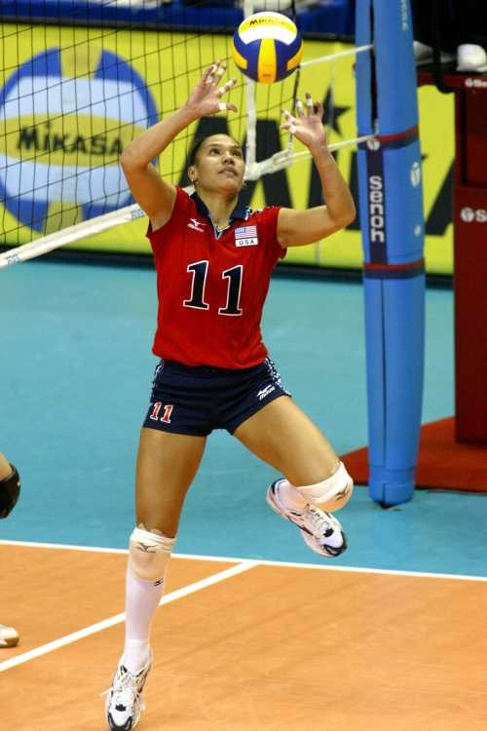
L’alzata: analisi tecnica
Mani forti (polsi e dita): forza, mobilità articolare
Pallone sopra alla testa in ogni situazione con le mani naturalmente aperte
Condizione di equilibrio e postura neutra indipendentemente dalla posizione in campo e dal tipo di palleggio

Slide 2
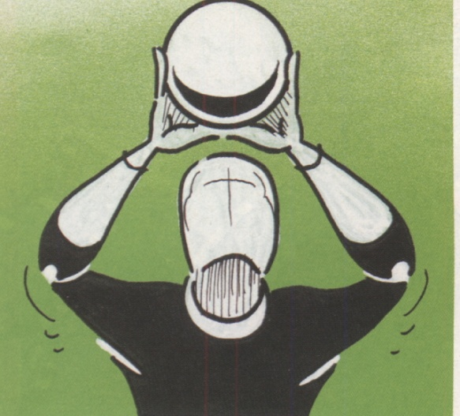
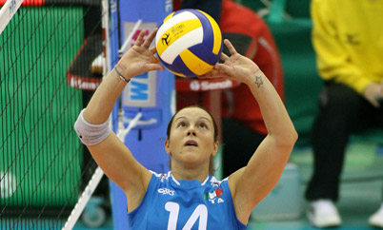
Posizione delle braccia
Posizione dei gomiti: la distanza tra i gomiti dipende dall’orientamento delle mani
L’altezza ottimale del tocco è un fattore individuale, deve essere costante

Slide 3
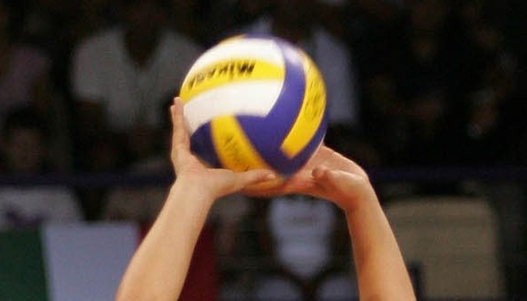
Entrata della palla nelle mani
Le mani sono naturalmente aperte, in modo da toccare una superficie di palla più ampia possibile, facilitando l’azione del pollice e dell’indice nei compiti di controllo della spinta nel palleggio dietro e avanti
Le mani devono essere reattive nella posizione di flessione dorsale con i pollici che guardano verso l’alto (massima spinta che produce una grande accelerazione iniziale)

Slide 4
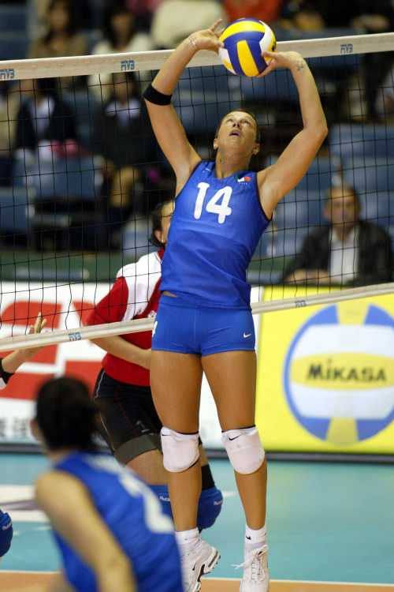
La velocità di uscita della palla
L’accelerazione che subisce la palla al momento del tocco è il fattore determinante la qualità delle traiettorie soprattutto in prospettiva del gioco veloce
Deve essere un fattore totalmente indipendente da posizione del corpo, condizione di equilibrio e “punto di appoggio” delle spinte
Durata della spinta a carico del polso (che presuppone la naturale mobilità dello stesso): indice più avanti nel palleggio avanti (ultimo dito a toccare il pallone), pollice più avanti nel palleggio dietro (ultimo dito a toccare il pallone)

Slide 5
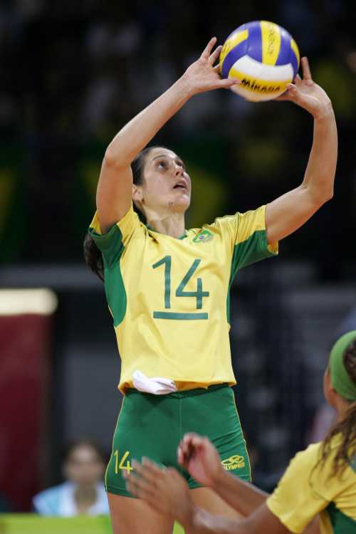
La precisione
Rappresenta l’obiettivo fondamentale dell’alzata e dipende da :
spostamento anticipato sotto la palla
azione simmetrica di spinta delle mani
coordinazione braccia-gambe (in particolare nel palleggio della palla alta)
orientamento delle spalle

Slide 6
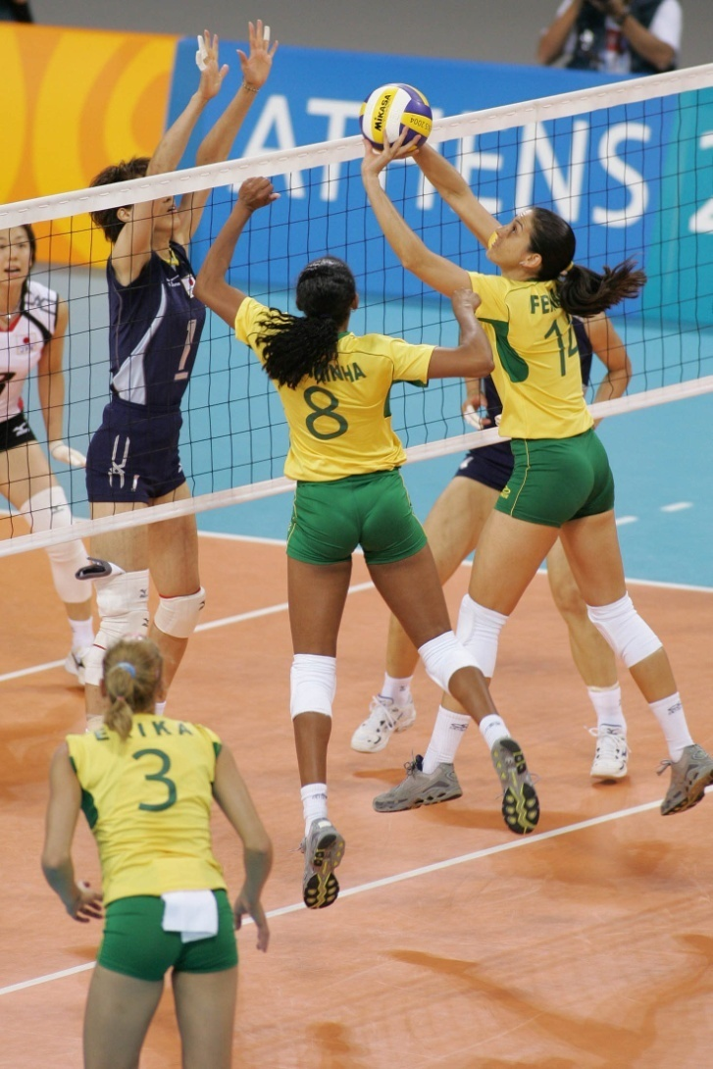
Le tecniche di alzata
Palleggio avanti
Palleggio dietro
Palleggio laterale (abilità)
Bagher (abilità)
Palleggio in salto

Slide 7
Impostazione didattica
Due scuole di riferimento:
Tempo di contatto lungo (presa e spinta della palla): sviluppo della sensibilità attraverso il controllo propriocettivo
Tempo di contatto breve: il pallone rimbalza sulle mani con effetto a trampolino

Slide 8
Metodologia di allenamento dell’alzatore
Allenamento specifico
Definizione e allenamento dell’altezza delle traiettorie di primo, secondo e terzo tempo avanti e dietro
Esercitazioni specifiche di entrata verso la rete e di uscita dalla rete in situazione di ricezione e di contrattacco
Esercitazioni sintetiche

Slide 9
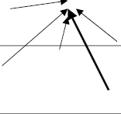
Motricità specifica: la ricerca della palla
movimenti di uscita dalla rete movimenti di entrata
verso la rete

Slide 10
Analisi tattica: criteri tattici riferiti alla propria squadra
conoscenza delle caratteristiche tecniche (capacità di differenziare le traiettorie) e psicologiche dei propri attaccanti (reazione in caso di errore o di attacco murato, rendimento nei momenti determinanti del set e della partita) per scegliere cosa fare in specifiche situazioni tecniche e di punteggio;
conoscenza delle principali opzioni per singola rotazione: definizione dell’attaccante di riferimento in ogni rotazione, utilizzo del primo tempo come attacco o per smarcare una attaccante;
memoria delle situazioni precedenti e capacità di cambiare strategia nel corso della partita e del set.

Slide 11
Analisi tattica: criteri tattici riferiti alla squadra avversaria
Conoscenza e analisi delle caratteristiche del muro avversario per impostare l’attacco:
ricerca del punto debole del sistema di muro avversario (per esempio alzatore basso);
caratteristiche dei centrali avversari: fisiche (alti, bassi, lenti, veloci), tecniche (tecnica di muro, motricità specifica), tattiche (capacità di lettura, aspettano o saltano ad opzione sul primo tempo);
caratteristiche degli schiacciatori: fisiche, tecniche (capacità di fare assistenza sul primo tempo), tattiche degli schiacciatori (capacità di lettura).

